Slide 1
PLANEO ELEKTRO TV REKLAMA
CENNÍK REKLAMY NA PREDVÁDZACÍCH TV OBRAZOVKÁCH V PREDAJNIACH PLANEO ELEKTRO.

Slide 2
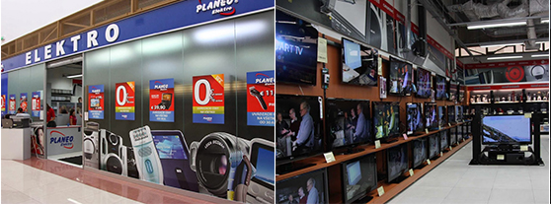
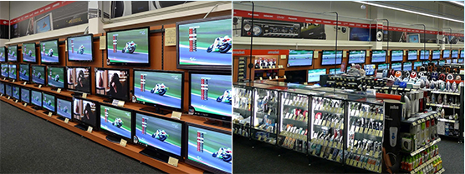
PLANEO ELEKTRO TV REKLAMA
CENNÍK REKLAMY NA PREDVÁDZACÍCH TV OBRAZOVKÁCH V PREDAJNIACH PLANEO ELEKTRO.
ZOZNAM PREDAJNÍ:
BRATISLAVA – Rača, Lamač, Petržalka - Slnečnice
ZÁPADNÉ SLOVENSKO – Bánovce nad Bebravou, Dubnica nad Váhom, Galanta, Hlohovec, Levice, Myjava, Nitra, Nové Zámky 2x, Nové Mesto nad Váhom, Partizánske, Senica, Topoľčany, Trenčín, Trnava 2x, Zlaté Moravce, Želiezovce
STREDNÉ SLOVENSKO – Detva, Dolný Kubín, Liptovský Mikuláš, Lučenec, Martin, Považská Bystrica, Prievidza, Púchov, Ružomberok, Zvolen, Žiar nad Hronom, Žilina 2x
VÝCHODNÉ SLOVENSKO – Bardejov, Košice 2x, Michalovce, Poprad 2x, Prešov 2x, Spišská Nová Ves
Connect Media, s.r.o. Sabinovská 8, 821 02 Bratislava, office@connectmedia.sk +421 911 011 666

Slide 3
PLANEO ELEKTRO TV REKLAMA
CENNÍK REKLAMY NA PREDVÁDZACÍCH TV OBRAZOVKÁCH V PREDAJNIACH PLANEO ELEKTRO.
Reklamný spot klienta je vysielaný v reklamnom bloku v dľžke 5 minút (reklamné spoty a prezentačný obsah Planeo Elektro),
Dĺžka spotu klienta: 30 sekúnd
Obdobie komunikácie: 1 mesiac (30 dní)
Počet zobrazenia spotu počas mesačnej kampane: približne 140 tisíc
Odhadovaná priemerná mesačná návštevnosť: 800.000 ľudí
Počet predajní: 43
Cena za kampaň bez DPH 6.000 EUR
Poznámka: Cena je za spot v dĺžke 30 sekúnd. Dlhšie spoty budú ocenené individuálne. V prípade cielenia kampane na mesto, alebo kraj sa cena stanovuje dohodou.
Connect Media, s.r.o. Sabinovská 8, 821 02 Bratislava, office@connectmedia.sk +421 911 011 666

Slide 4
CONNECT WITH US!
Connect Media, s.r.o.
Sabinovská 8, 821 02 Bratislava
office@connectmedia.sk
+421 911 011 666
Spoločnosť Connect Media je exkluzívnym predajcom reklamného priestoru na predvádzacích TV obrazovkách v sieti predajní Planeo Elektro Slovenská Republika.

